Slide 1
Chiusure verticali
Requisiti, classificazione e funzionamento

Slide 2
8.1
Generalità

Slide 3
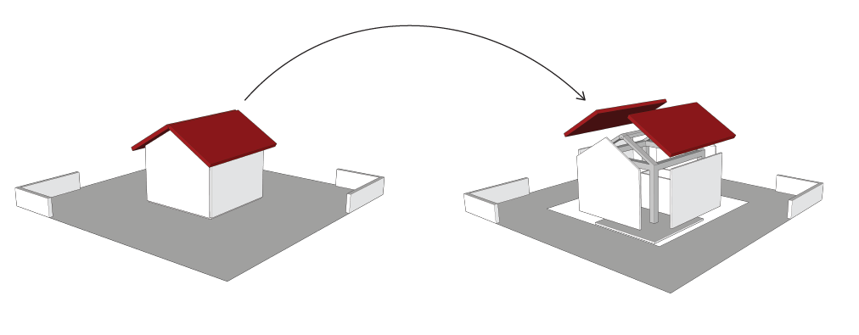
Alcune definizioni
controllo delle discontinuità
ORGANISMO EDILIZIO
SISTEMA TECNOLOGICO
SOTTOSISTEMI

Slide 4
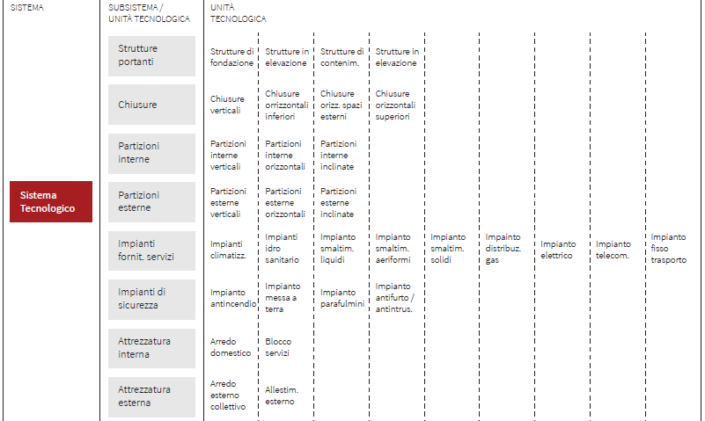
Alcune definizioni
Insieme di u. t. e di e. t. aventi funzione di separare e di conformare gli spazi interni del sistema edilizio stesso rispetto all’esterno

Slide 5
Alcune definizioni
PARETI PERIMETRALI VERTICALI
INFISSI ESTERNI

Slide 6
Alcune definizioni
SISTEMA TECNOLOGICO
relazione
chiusure verticali
strutture
in elevazione

Slide 7
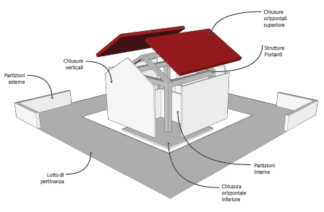
Funzioni di chiusure verticali
Le chiusure verticali rappresentano l’inviluppo verticale esterno dell’organismo edilizio, e sono costituite dalle unità tecnologiche e degli elementi del sistema edilizio con funzione di separare e conformare gli spazi interni del sistema rispetto all’esterno.
Le funzioni espletate dalle chiusure verticali sono molteplici:
la capacità di sostenere i carichi propri e, per sistemi ad ossatura muraria, anche i carichi trasmessi dalla copertura e dagli orizzontamenti;
il controllo degli agenti atmosferici; in quanto esposte direttamente all’aria esterna, devono garantire la tenuta all’acqua e all’aria in misura tale da non compromettere il comfort degli ambienti interni;
il controllo degli agenti termici ed igrometrici;
la riduzione dell’effetto delle sorgenti di rumore esterne;
l’attrezzabilità impiantistica e, più in generale, una coordinazione con gli elementi tecnologici.

Slide 8
Funzioni di chiusure verticali
CHIUSURE VERTICALI
C.V. opache
PROTEZIONE AGENTI ATMOSFERICI
RESISTENZA MECCANICA
Costituire il confine tra interno ed esterno
Garantire l’equilibrio, la stabilità delle parti, resistenza meccanica
Garantire condizioni di comfort
Assicurare l’estetica
CONTROLLO CONDIZIONI DI COMFORT
Isolamento termico
Isolamento acustico
funzioni
RESISTENZA E REAZIONE AL FUOCO
EFFICACIA RAPPORTO PESO / CARICHI
DURABILITÀ NEL TEMPO
INTEGRABILITÀ IMPIANTISTICA
ASPETTO
SICUREZZA
C.V. trasparenti
RESISTENZA MECCANICA
CONTROLLO CONDIZIONI DI COMFORT
Costituire il confine tra interno ed esterno
Garantire condizioni di comfort
Assicurare l’estetica
PROTEZIONE AGENTI ATMOSFERICI
EFFICACIA RAPPORTO PESO / CARICHI
DURABILITÀ NEL TEMPO
ASPETTO
SICUREZZA

Slide 9
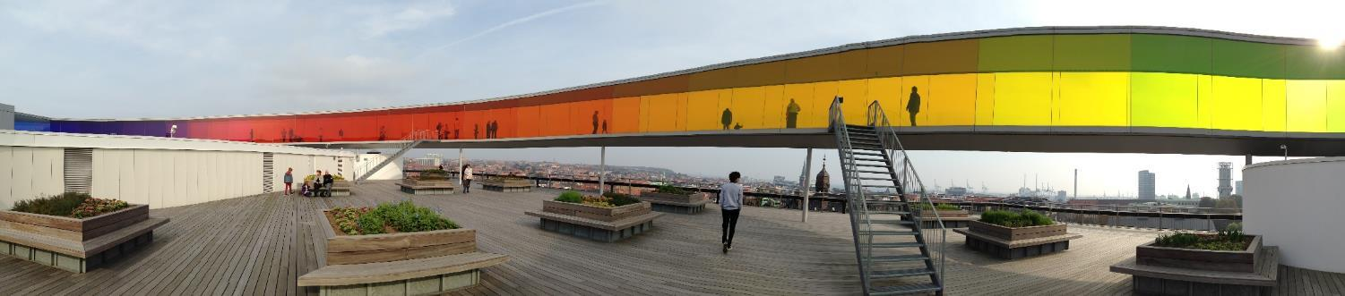
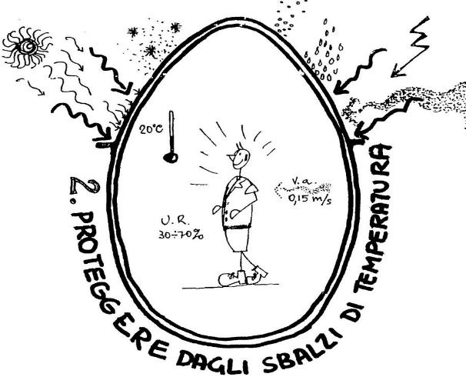
Funzioni di chiusure verticali

Slide 10
Principi costruttivi
CHIUSURE VERTICALI
percettivi
MATERICA
GEOMETRICA
del comfort ambientale
CORPO UNICO
principi costruttivi
CORPO MULTIPLO
elementari
e complessi
RESISTENTE PER FORMA
RESISTENTE PER SEZIONE

Slide 11
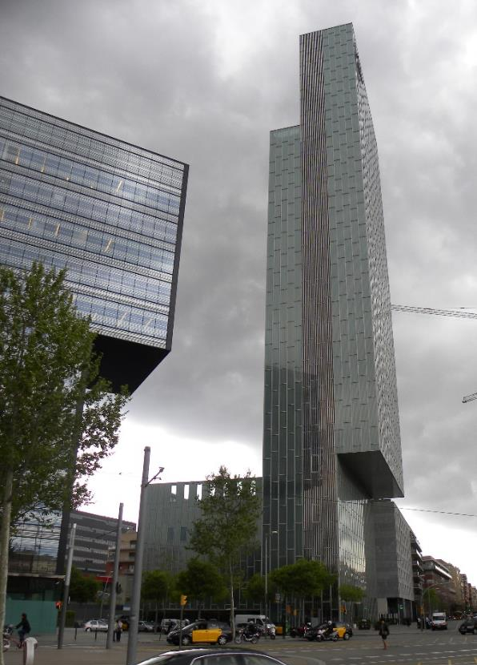
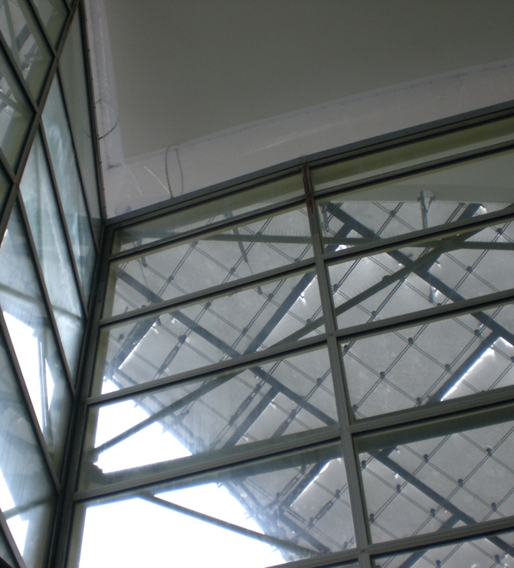
Caratterizzazione delle chiusure verticali
RESISTENZA MECCANICA

Slide 12
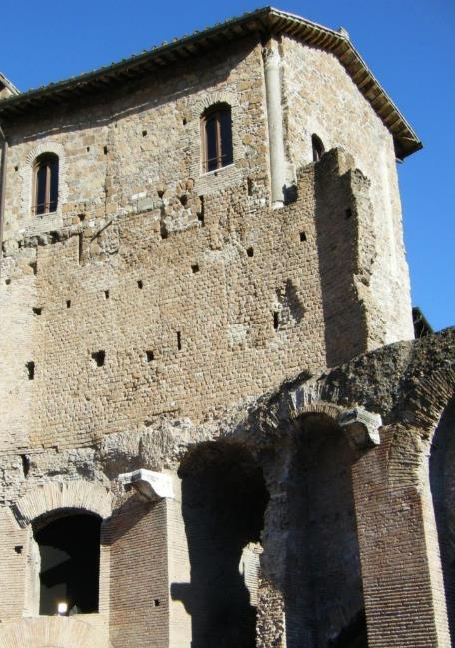
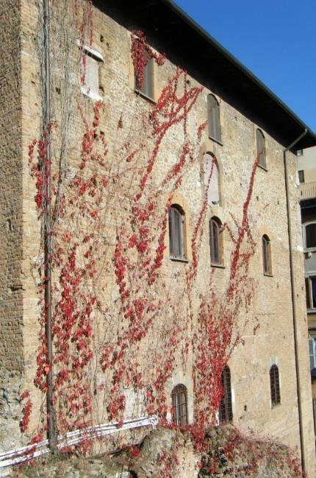
Caratterizzazione delle chiusure verticali
EFFICACIA RAPPORTO PESO / CARICHI

Slide 13
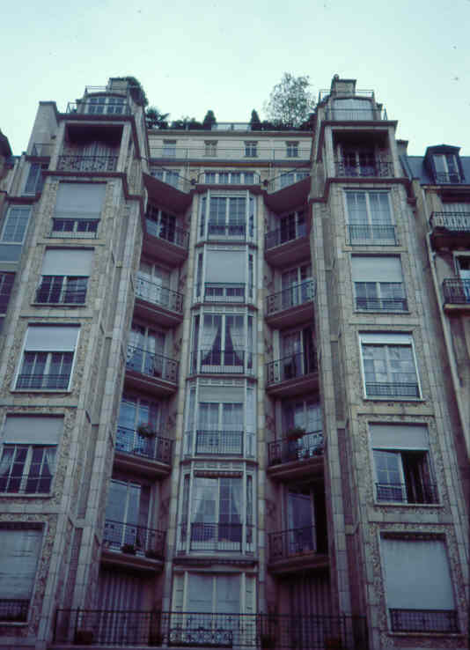
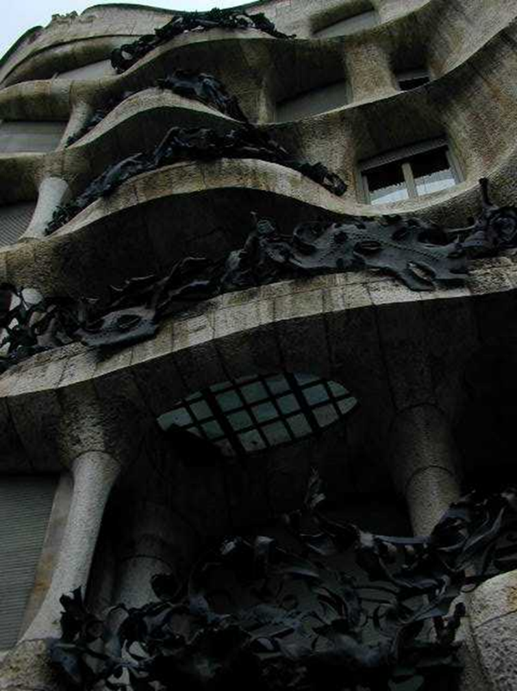
Caratterizzazione delle chiusure verticali
ASPETTO

Slide 14
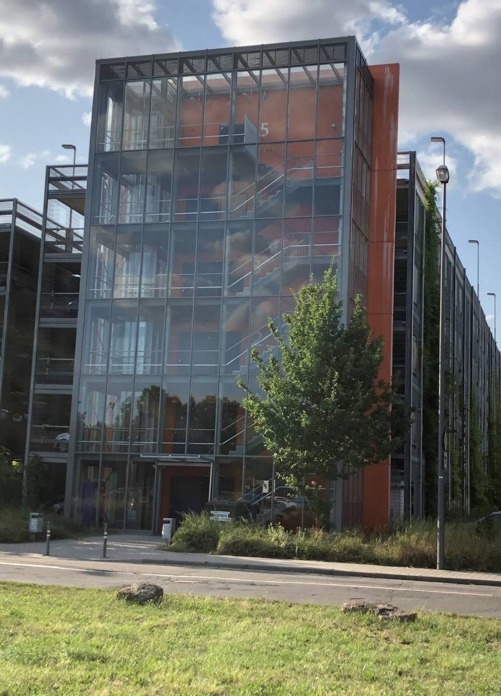
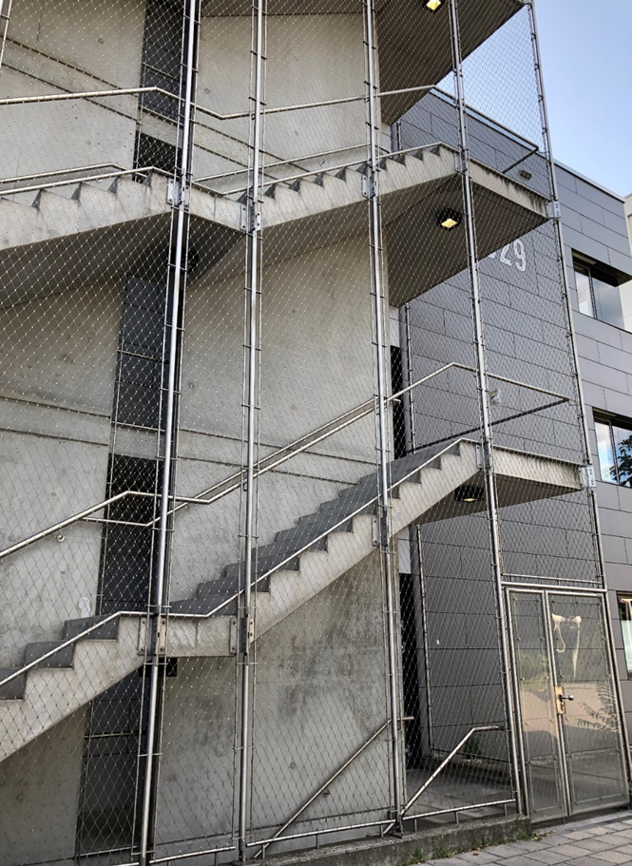
Caratterizzazione delle chiusure verticali
SICUREZZA

Slide 15
8.2
L’elemento di confine:
strati funzionali e requisiti tecnologici

Slide 16
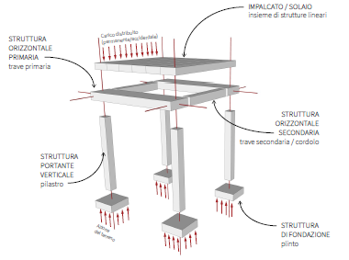
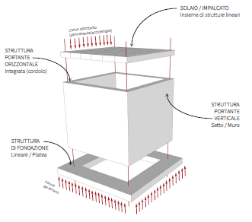
Correlazioni requisiti e strati funzionali
RESISTENZA MECCANICA
Funzione portante che la chiusura assume nei confronti dei carichi agenti (peso proprio; peso proprio degli elementi strutturali sovrastanti; carichi permanenti non strutturali; carichi di servizio.
STRATO PORTANTE
lineare
scatolare

Slide 17
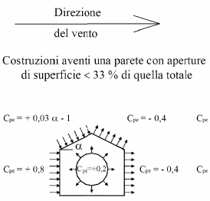
Correlazioni requisiti e strati funzionali
RESISTENZA
AL VENTO
Controllo delle sollecitazioni derivanti da una differenza di pressione d’aria fra interno ed esterno, generata dai flussi d’aria che insistono sull’edificio
STRATO PORTANTE
direzione
del vento
STRATO
DI TENUTA
Costruzioni aventi una parete con aperture di superficie minore di 1/3 della superficie totale
C_{pe}=+0,03 · α -1
C_{pe}=-0,4
STRATO
DI PROTEZIONE
C_{pe}=+0,8
C_{pi}=+0,2
C_{pe}=-0,4
scatolare

Slide 18
Correlazioni requisiti e strati funzionali
RESISTENZA
AGLI URTI
Controllo delle sollecitazioni derivanti da urti che possono prodursi durante l’uso, sia sulla faccia interna che sulla faccia esterna della parete.
RESISTENZA
AL FUOCO
Inibizione della propagazione di un incendio sia interno sia proveniente da fabbricati o aree circostanti secondo le prescrizioni di specifiche normative di settore.
REAZIONE
AL FUOCO
Minimizzazione della partecipazione dei materiali costituenti ai processi di combustione, che possono interessare tutti gli strati funzionali.
STRATO PORTANTE
STRATO
DI PROTEZIONE
STRATO DI RIVESTIMENTO

Slide 19
Correlazioni requisiti e strati funzionali
ISOLAMENTO TERMICO
Resistenza al passaggio del calore al fine di contenere i consumi energetici, e permettere il raggiungimento di condizioni di comfort termico.
INERZIA TERMICA
Capacità di attenuare l’ampiezza di oscillazione della temperatura interna, ritardando l’effetto di surriscaldamento derivante dalla radiazione solare.
STRATO DI ISOLAMENTO TERMICO
STRATO
PORTANTE
STRATO DI RIVESTIMENTO

Slide 20
Correlazioni requisiti e strati funzionali
CONTROLLO CONDENSAZIONE SUPERFICIALE
Assenza di condensa sulle superfici interne. Il requisito è particolarmente importante per pareti di ridotta inerzia termica, poco isolate e caratterizzate da temperature basse sulle superfici interne.
CONTROLLO CONDENSAZIONE INTERSTIZIALE
Assenza di condensa all’interno della chiusura stessa, a salvaguardia dell’integrità di tutti gli strati funzionali.
STRATO DI ISOLAMENTO TERMICO
STRATO PORTANTE
STRATO
DI BARRIERA
AL VAPORE
STRATO DI VENTILAZIONE

Slide 21
Correlazioni requisiti e strati funzionali
RESISTENZA MECCANICA
Funzione portante che la chiusura assume nei confronti dei carichi agenti (peso proprio; peso proprio degli elementi strutturali sovrastanti; carichi permanenti non strutturali; carichi di servizio (compresi quelli derivanti dalla potenziale fruizione della copertura).
STRATO PORTANTE
TENUTA ALL’ARIA
Controllo del passaggio dell’aria dall’ambiente esterno verso gli ambienti sottostanti la copertura (e viceversa)
STRATO DI TENUTA ALL’ARIA

Slide 22
Correlazioni requisiti e strati funzionali
IDROREPELLENZA
Tenuta all’acqua meteorica, e ai liquidi che possono danneggiare o alterare gli strati funzionali (variazioni di aspetto, alterazioni alle prestazioni dei materiali impiegati).
TENUTA ALL’ACQUA
RESISTENZA AGLI SHOCK TERMICI
Resistenza agli shock termici derivanti dal clima esterno e alle sollecitazioni derivanti, prodotte sotto l’effetto della temperatura, dell’irraggiamento solare, del gelo e del disgelo.
STRATO DI TENUTA ALL’ACQUA
STRATO PORTANTE
STRATO DI RIVESTIMENTO

Slide 23
Correlazioni requisiti e strati funzionali
CONTROLLO ACUSTICO
Capacità delle coperture di isolare acusticamente gli ambienti interni dagli effetti sonori generati dalle sorgenti esterne, in modo da attenuarne la propagazione.
STRATO PORTANTE
STRATO DI ISOLAMENTO ACUSTICO
STRATO DI TENUTA ALL’ARIA
ATTITUDINE ALL’INTEGRAZIONE
Capacità della parete di contenere componenti o elementi impiantistici, mediante incorporamento o fissaggio.
Capacità della parete e degli strati funzionali che lo compongono di sopportare i carichi sospesi sulle superfici interna ed esterna.
STRATO PORTANTE
STRATO DI ALLOGGIAMENTO IMPIANTISTICO
STRATO
PORTANTE INTERNO
STRATO DI VENTILAZIONE

Slide 24
8.3
Modalità di classificazione

Slide 25
Schemi funzionali
Sono i requisiti connotanti a definire le peculiarità tecnologiche delle chiusure verticali; le risposte in termini fisici e progettuali ai requisiti connotanti si sviluppano con l’individuazione di schemi funzionali, individuati per modelli di comportamento e, di conseguenza, per strati funzionali.
Al singolo strato funzionale (elemento tecnico, componente) corrisponde l’espletamento di almeno una funzione, nel livello di definizione corrispondente alla soluzione conforme.
La suddivisione in schemi funzionali delle pareti verticali avviene considerando:
gli strati funzionali che definiscono la chiusura;
il rapporto con i carichi trasmessi dalle strutture.
Rispetto al secondo punto, si parla di pareti perimetrali portanti, o di pareti portate / di tamponamento.
Nelle soluzioni a scheletro portante, il trasferimento dei carichi può avvenire in modo indiretto o diretto, quindi con elementi autoportanti.
SCHEMI FUNZIONALI
strutturale
non strutturale
monostrato
Trasferimento diretto del carico
Trasferimento indiretto del carico
pluristrato
strutturale
non strutturale

Slide 26
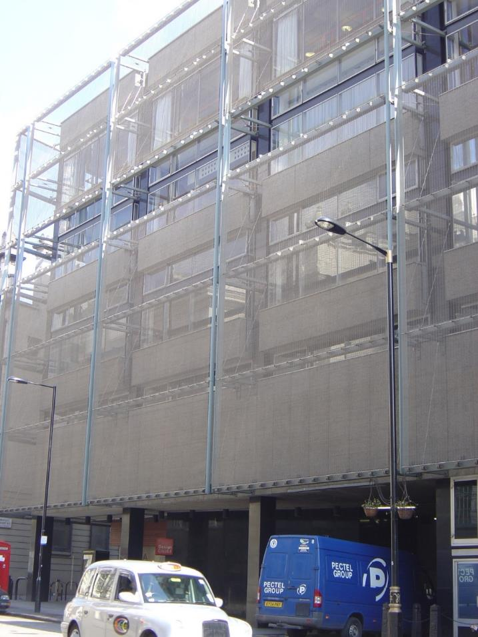

Schemi funzionali
CORPO UNICO
CORPO MULTIPLO

Slide 27
Schemi funzionali
SPECIFICAZIONE FUNZIONALE
MORFOLOGIA ELEMENTI
parete
doppia
piccoli elementi
caratterizzazione
parete ventilata
tipologia di elementi
pannelli autoportanti
parete
isolata
parete
gettata
parete trasparente
parete captatrice
struttura ausiliaria

Slide 28
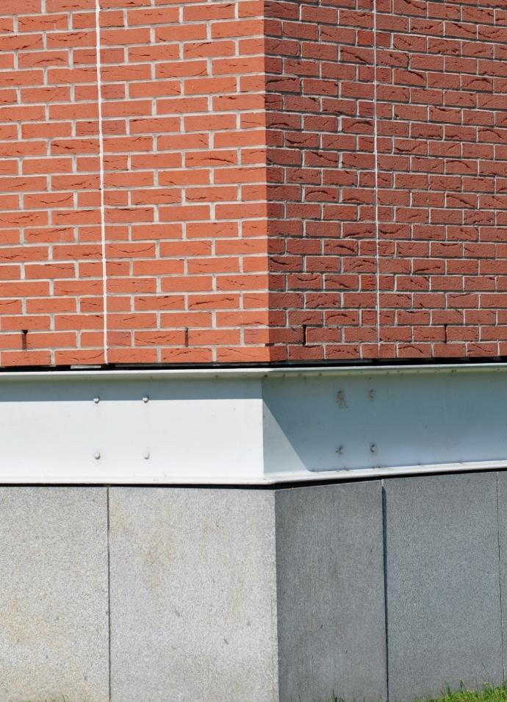
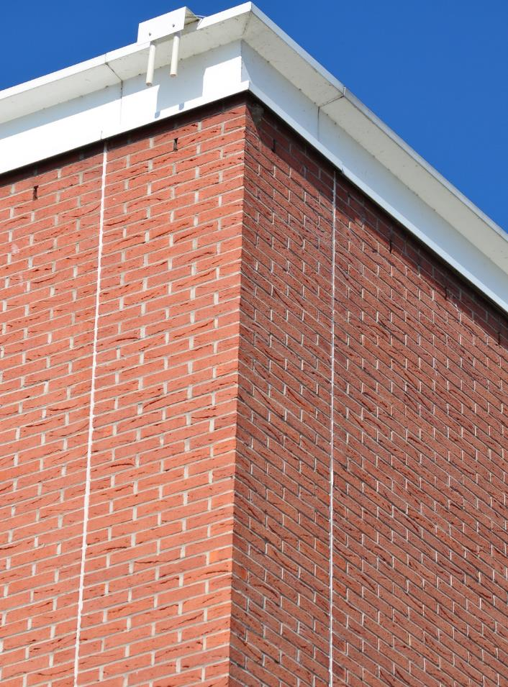
Schemi funzionali

Slide 29
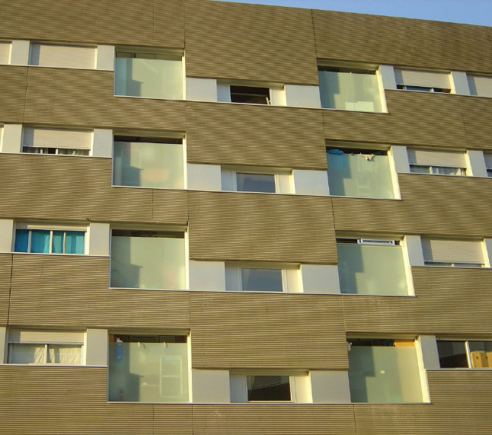
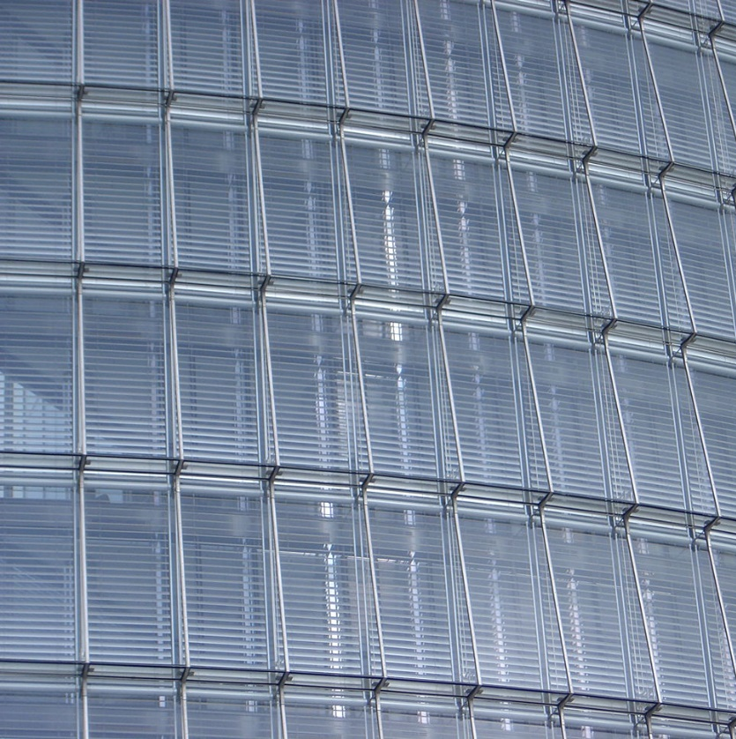
Schemi funzionali

Slide 30
Schemi funzionali
SPECIFICAZIONE FUNZIONALE
parete
inserita
caratterizzazione
parete a semicortina
parete
a cortina

Slide 31
Schemi funzionali
PARETE INSERITA

Slide 32
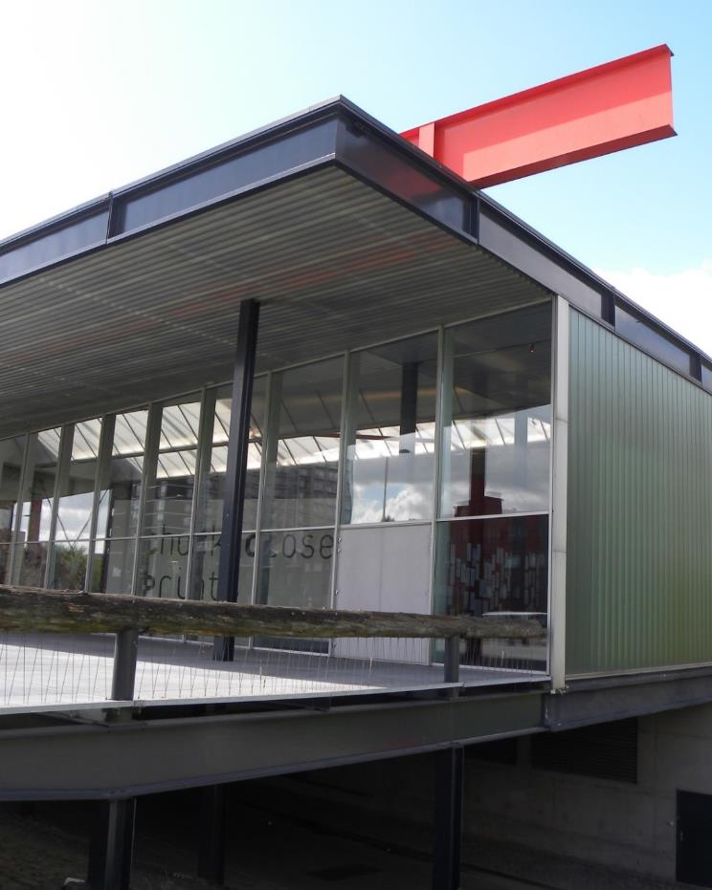
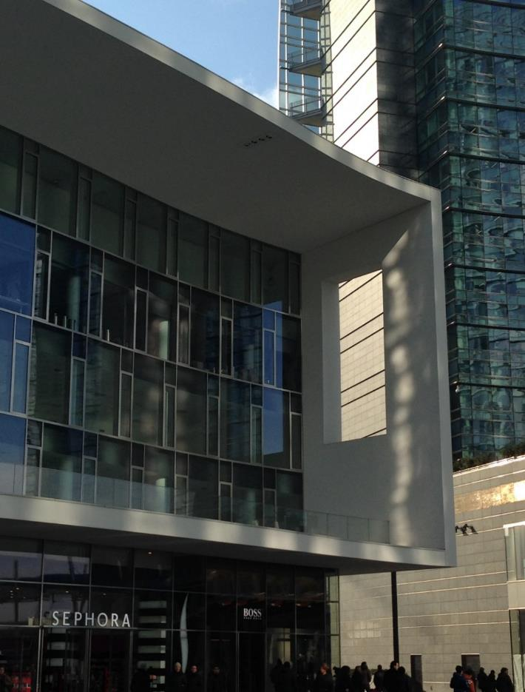
Schemi funzionali

Slide 33
Schemi funzionali
PARETE DI SEMICORTINA

Slide 34
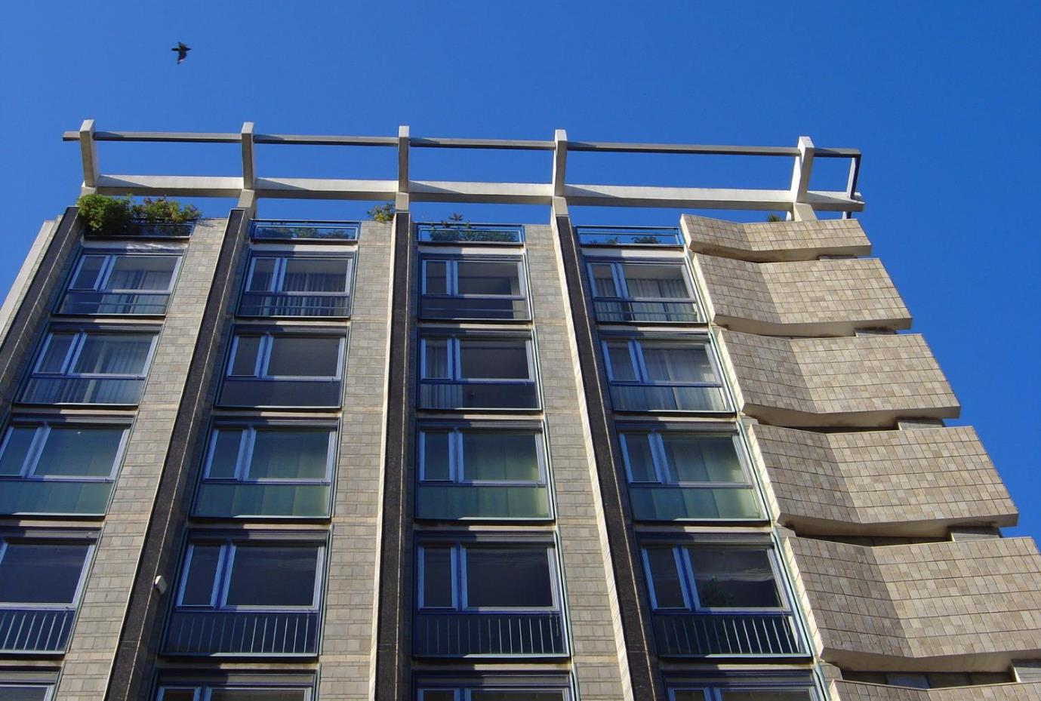
Schemi funzionali

Slide 35
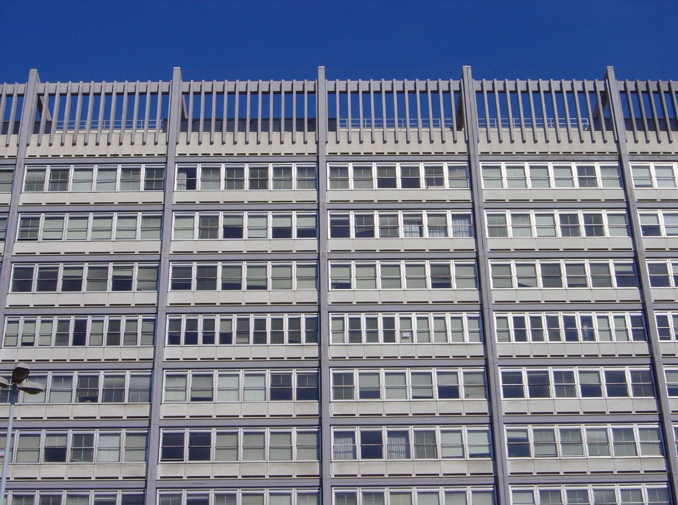
Schemi funzionali

Slide 36
Schemi funzionali
PARETE DI CORTINA

Slide 37

Schemi funzionali

Slide 38
Strati funzionali
FUNZIONE DI CONTROLLO CLIMATICO

Slide 39
Strati funzionali
Esploso per composizione degli elementi tecnologici di chiusura verticale
esterno
interno
FINITURA ESTERNA
Protezione da agenti atmosferici
Aspetto
Parte di COMPLETAMENTO
Isolamento termico
Regolarizzazione
Resistenza agli shock
Parte RESISTENTE
(SETTO)
Sostegno ai carichi
Controllo della deformazione
Resistenza al fuoco
Rapporto peso / carichi
Isolamento termico
VUOTO TECNICO
Gestione
Integrazione impiantistica
FINITURA INTERNA
Isolamento acustico
Resistenza al fuoco

